Slide 1
ВНЕУРОЧНАЯ ДЕЯТЕЛЬНОСТЬ ШКОЛЬНИКОВ
МБОУ «Лицей 27 им. Героя Советского Союза И.Е. Кустова».
г. Брянска
Давыдкова С.П.

Slide 2
«Знание составляется из
мелких крупинок ежедневного опыта»
Д.И. Писарев
Согласно Письму Минобрнауки РФ от 12.05.11 № 03-296 «Об организации внеурочной деятельности при введении федерального государственного образовательного стандарта общего образования» основная образовательная программа начального общего образования реализуется образовательным учреждением, в том числе и через
внеурочную деятельность.

Slide 3
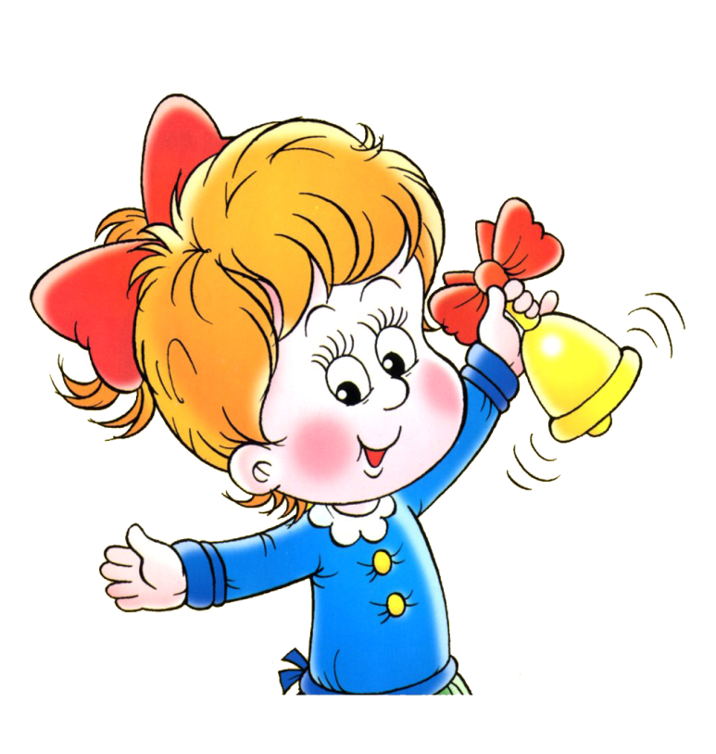
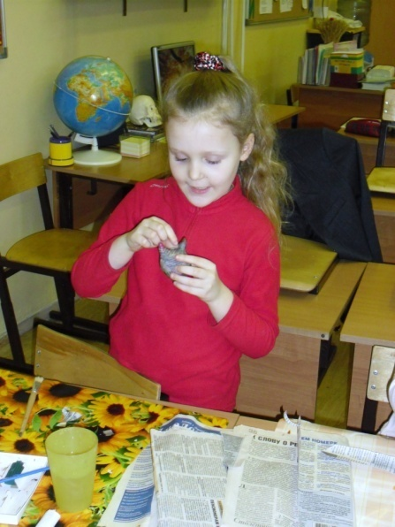
Внеурочная деятельность школьников
- понятие, объединяющее все виды деятельности школьников (кроме учебной). Сегодня - это неотъемлемая часть образовательного процесса в школе.

Slide 4

В проекте Базисного учебного плана общеобразовательных учреждений Российской Федерации выделены
направления
Внеурочная
деятельность
Спортивно
-оздоровительное
Обще
интеллектуальное
Социальное
Духовно-
нравственное
Общекультурное

Slide 5
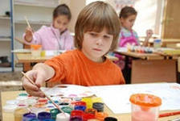
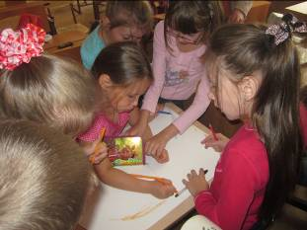
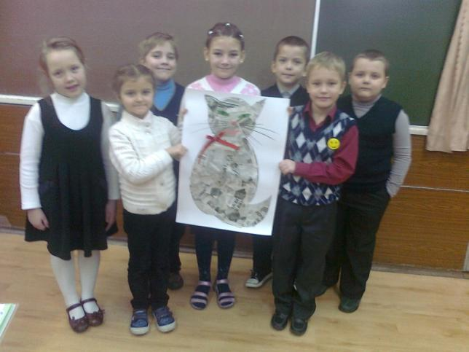
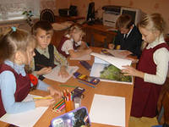
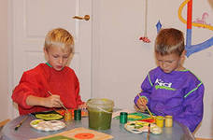
художественно-эстетическое направление

Slide 6
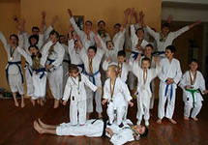
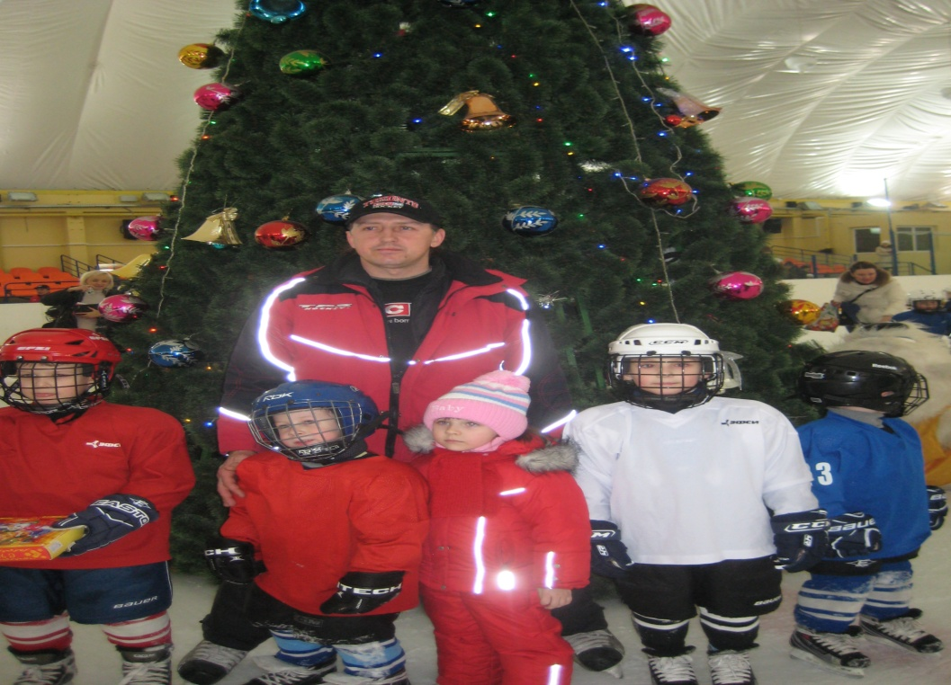
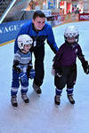
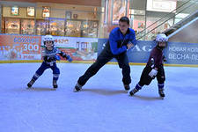
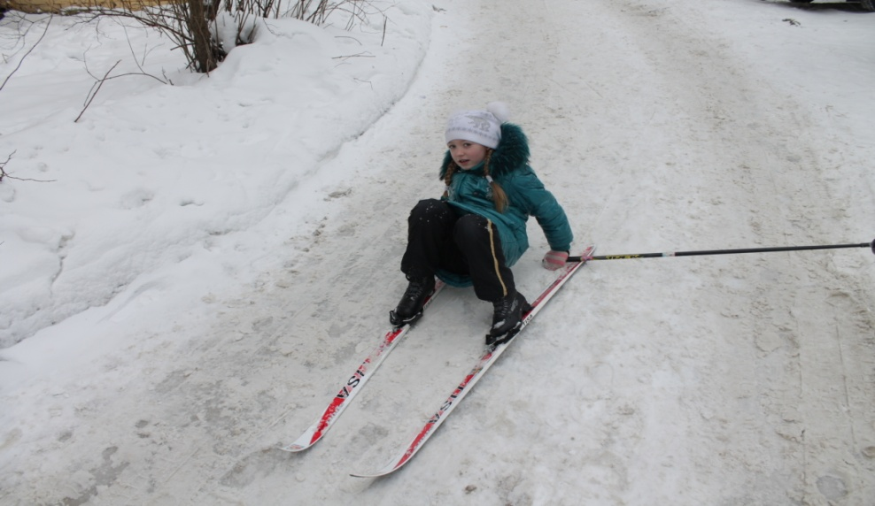
Спортивно-оздоровительное направление

Slide 7
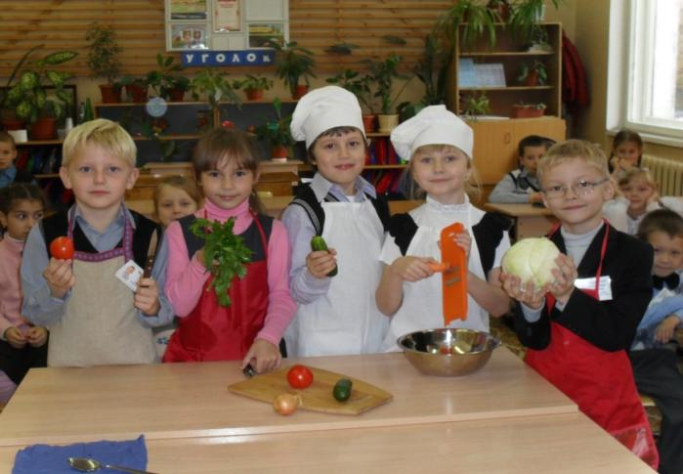
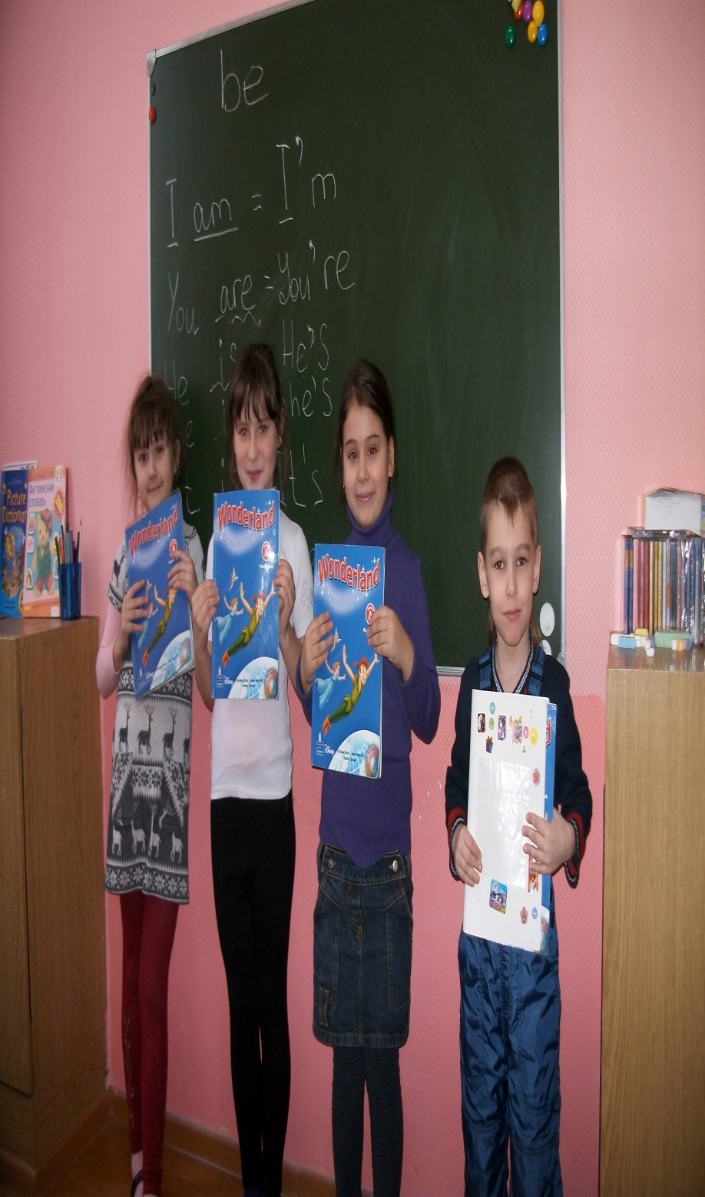
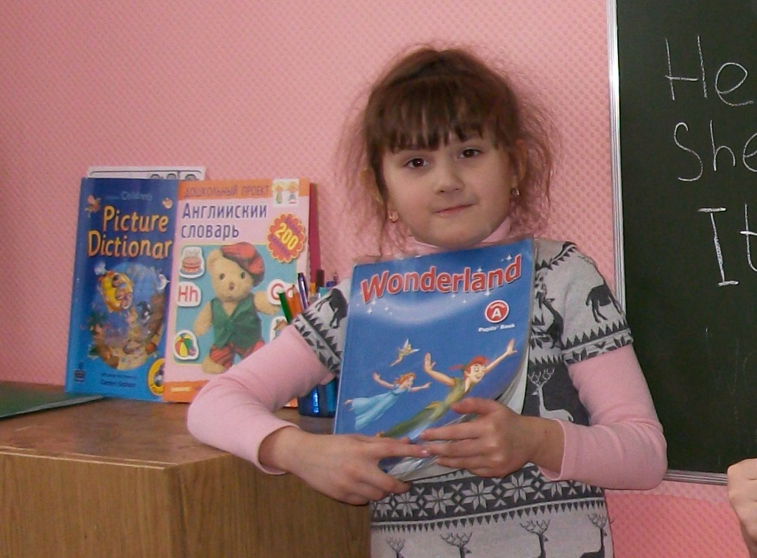
Научно-познавательное направление

Slide 10
Предполагаемые результаты реализации программы
1. Результаты первого уровня (приобретение школьником социальных знаний, понимания социальной реальности и повседневной жизни): приобретение школьниками знаний об этике и эстетике повседневной жизни человека; о принятых в обществе нормах поведения и общения; об основах здорового образа жизни; об истории своей семьи и Отечества; о русских народных играх; о правилах конструктивной групповой работы: об основах разработки социальных проектов и организации коллективной творческой деятельности; о способах самостоятельного поиска, нахождения и обработки информации; о правилах проведения исследования.
2. Результаты второго уровня (формирование позитивного отношения школьника к базовым ценностям нашего общества и к социальной реальности в целом): развитие ценностных отношений школьника к родному Отечеству, родной природе и культуре, труду, знаниям, своему собственному здоровью и внутреннему миру.
3. Результаты третьего уровня (приобретение школьником опыта самостоятельного социального действия): школьник может приобрести опыт исследовательской деятельности; опыт публичного выступления; опыт самообслуживания, самоорганизации и организации совместной деятельности с другими детьми.

Slide 11

.
Спасибо за внимание

